Slide 1
Marketing les 6
Internetmarketing en oefentoets

Slide 2
Wat gaan we doen
Herhaling Ansoff theorie
Theorie internetmarketing
oefentoets

Slide 3
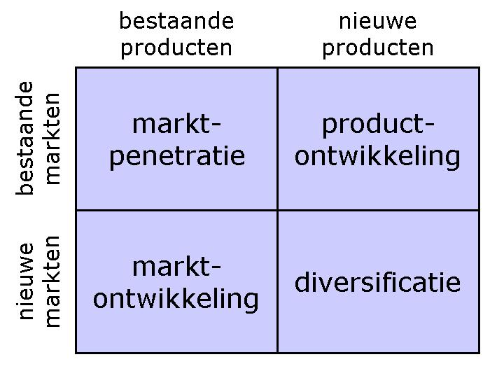
Ansoff theorie
Strategisch hulpmiddel voor het formuleren van groeistrategieën

Slide 4
internetmarketing
Wat is internetmarketing?
Een breed begrip dat staat voor alle marketing activiteiten op het internet. Ook wel online-marketing of e-marketing genoemd
Waarom internetmarketing?
Belang van internet neemt nog steeds toe op onze samenleving.

Slide 5
Voordelen internetmarketing
Voordelen internetmarketing
Relatief goedkoop
Resultaten meten via internet is vergeleken met traditionele vormen van marketing vaak makkelijker
Via internet is het gemakkelijker om reclame uitingen persoonlijker te maken ten opzichte van massa communicatie via de traditionele marketing
Door internet te gebruiken is het vaak mogelijk om gericht een doelgroep te bereiken

Slide 6
Vormen van internetmarketing
Zoekmachineoptimalisatie
Zoekmachine adverteren Online advertenties
Online reclame banner
Affiliatie marketing
Interactieve marketing
E-mail marketing
Viral marketing
Social media marketing

Slide 7
Affiliatie marketing
Affiliatie marketing is een vorm van online marketing waar een website producten van een adverteerder promoot en in ruil hiervoor een commissie ontvangt bij het bereiken van vooraf afgesproken doelen zoals een klik of verkoop.
filmpje

Slide 8
Interactieve marketing
Interactieve Marketing is gebaseerd op het aanbieden van een gepersonaliseerd aanbod in de vorm van een dialoog. Dit in tegenstelling tot bijvoorbeeld tv reclame waarbij een massa aanbod in de vorm van een monoloog gecommuniceerd wordt.
voorbeeld;
Online Chat sessie klant & bedrijf
filmpje

Slide 9
Viral marketing
Is gebaseerd op mond-tot-mond reclame
Met bijvoorbeeld een filmpje zo veel mogelijk naamsbekendheid verkrijgen
Filmpje
Voordeel;
Je bereikt veel jongeren
Snelle verspreiding
Nadeel;
Vaak is het niet duidelijk of het gaat om een leuk filmpje of om reclame

Slide 10
Nu zelf aan de slag
Alle huiswerk afmaken en inleveren voor ***************.
plaats je opdracht in de ELO/CUM LAUDE
bij noodgevallen e-mail; gdejong@zone.college
Oefentoets maken

